Slide 1
2D게임프로그래밍 최종 발표
2024184029 정유리

Slide 2
개발 진척도
내용 | 목표 범위 | 실제 개발 완료 범위 | 진척도
맵 | 2종 (타이틀 화면과 플레이 화면) | 2종 | 100%
캐릭터 컨트롤러 | 플레이어 상하좌우 이동, 미션 판정 구현, 스턴 구현 | 이동 구현 및 미션 판정 구현, 스턴 효과 미구현 | 60%
게임 코어 기능 | 좀비 AI구현, 승리/패배 판정, 미션 장소 설치 후 로직 | AI완성, 승리/패배 로직 완성, 미션 장소(방) 설치 후 로직 O | 100%
모델링 | 좀비, 캐릭터, 맵 오브젝트 구현 | 좀비, 플레이어 캐릭터 구현 O, 맵 오브젝트 구현 X | 70%
게임 난이도 | 좀비가 플레이어 발견 시 빠르게 쫓아와서 공격, 미션 해결 후 탈출 | 좀비 AI 난이도에 맞게 개발, 미션 난이도 구현 미숙 | 70%
사운드 | 맵별로 3종 | 맵별로 3종 구현 후, 각 모션마다 효과음도 추가 | 100%
애니메이션 | 3종 (달리기, 공격하기, idle상태) | 3종 | 100%

Slide 3
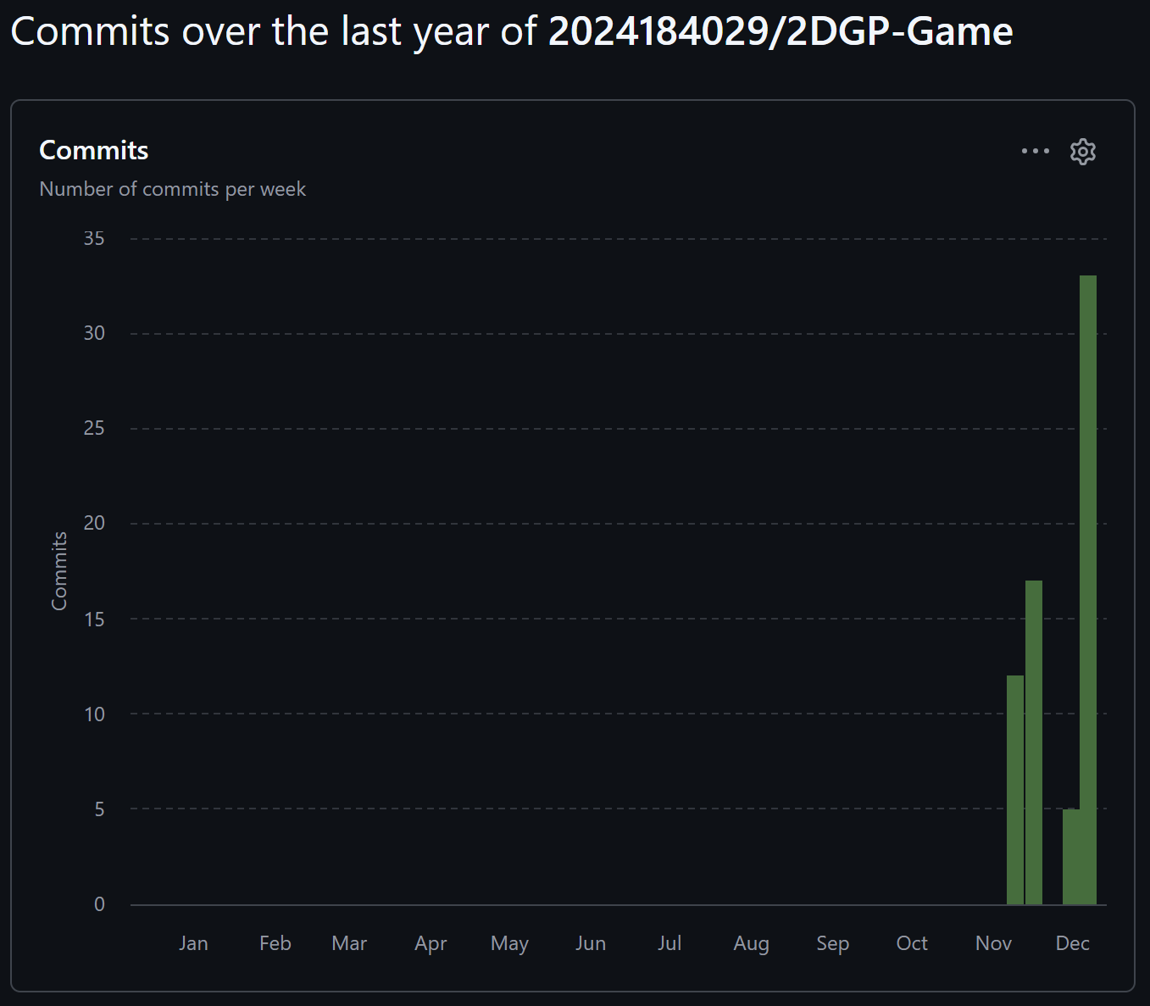
깃 커밋 통계 - 주별 커밋 횟수
주 | 커밋 횟수
Week of 9, Nov | 12
Week of 16, Nov | 17
Week of 30, Nov | 5
Week of 7, Dec | 33
2, 3차 발표 레포입니다.

